Slide 1

Проектирование функциональной модели информационной системы «ProBizLink»
Работу выполнили:
Панков Данила Андреевич K3240
Асламов Никита Витальевич K3239
Преподаватель:
Говорова Марина Михайловна
2026

Slide 2






Предметная область
ProBizLink — информационная система, предназначенная для взаимодействия клиентов и специалистов в сфере консультационных услуг и онлайн-обучения.
Консультации
Онлайн-курсы
Поиск и выбор специалистов
Организация консультаций
Заявка и запись на консультации
Создание и размещение курсов
Публикация материалов
Запись клиентов на курсы
Отзывы и рейтинги
Финансовые операции
Оценка специалистов
Оставление отзывов
Формирование рейтинга
Оплата консультаций
Оплата курсов
Комиссия платформы

Slide 3




Участники информационной системы
В работе платформы ProBizLink участвуют четыре основных типа пользователей, каждый их которых выполняет свои функции и имеет определённые возможности
Клиент
Специалист
Поиск и выбор специалистов
Создание заявок на консультации
Запись на онлайн-курсы
Отзывы и оценки
Профиль и компетенции
Обработка заявок на консультации
Размещение и проведение онлайн-курсов
Ведение расписания
Администратор
Владелец платформы
Модерация профилей
Модерация услуг и курсов
Контроль качества и соблюдения правил
Комиссия с консультаций
Процент от продажи курсов
Контроль финансовых показателей
Принятие стратегических решений
Notes:
Клиент – пользователь, который ищет специалистов, получает консультации и проходит обучение
Специалист – эксперт, предоставляющий консультационные услуги и обучающие материалы
Администратор – модератор и контролёр, обеспечивающий безопасность и корректную работу платформы
Владелец платформы – управляет бизнесом и отвечает за финансовую стабильность и развитие системы

Slide 4
Цель и задачи проекта
Цель
Спроектировать функциональную модель информационной системы ProBizLink, отражающую основные процессы взаимодействия клиентов, специалистов, администратора и владельца платформы
Задачи
Определить назначение системы и её участников
Выделить основные процессы
Выделить потоки данных для внешних сущностей
Составить контекстную диаграмму нулевого уровня (A-0)
Составить матрицу списка событий
Составить детализированную контекстную диаграмму (A0)
Детализировать процесс 3.0 «Обрабатывать консультации» (A-3)

Slide 5
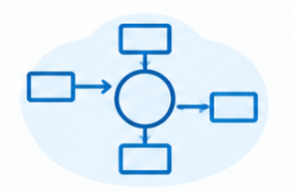

Методы и средства проектирования
Метод моделирования
DFD – диаграммы потоков данных
Используются для представления процессов системы, внешних сущностей, потоков данных и хранилищ
Средство разработки
Draw.io (Diagrams.net)
Используется для построения и графического оформления функциональной модели информационной системы
Принцип проектирования
Постепенная детализация
Система рассматривается сначала в общем виде, после чего отдельные процессы детализируются
A-0
A0
A3

Slide 6
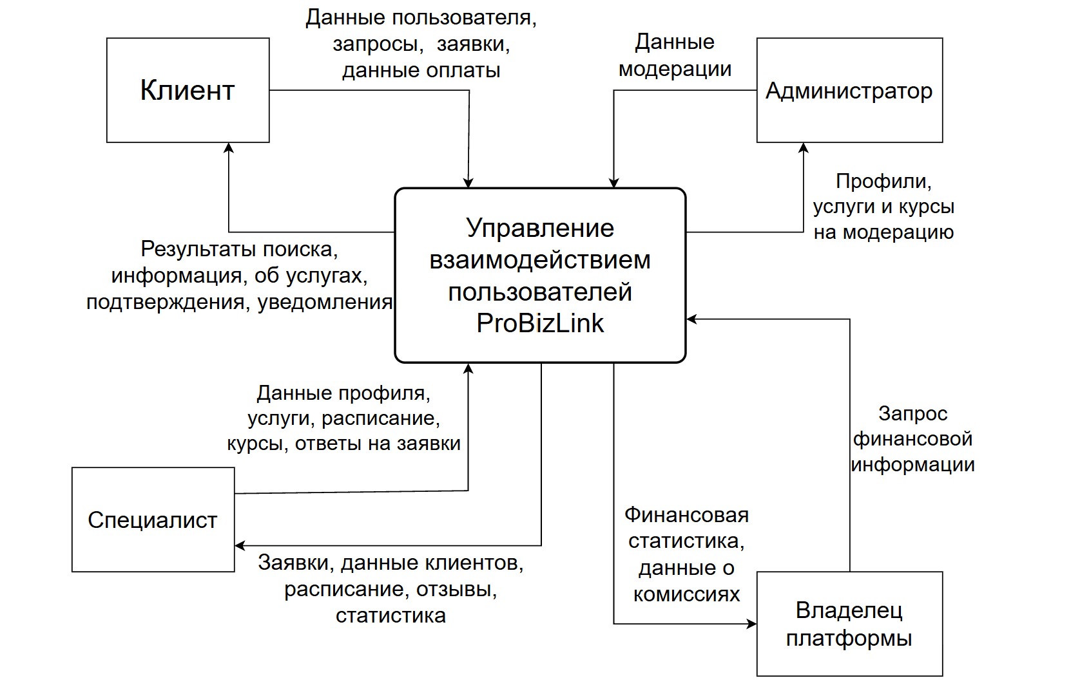
Контекстная диаграмма (A-0)
У меня её нет

Slide 7
Матрица списка событий
№ | Событие | Инициатор | Входные данные | Результат
1 | Регистрация клиента | Клиент | Данные пользователя | Создан профиль
2 | Поиск специалиста | Клиент | Параметры поиска | Список специалистов
3 | Создание заявки | Клиент | Данные заявки | Заявка на консультацию
4 | Обработка заявки | Специалист | Данные заявки | Ответ на заявку
5 | Назначение консультации | Клиент / специалист | Дата, время | Запланированная консультация
6 | Размещение курса | Специалист | Данные курса | Опубликованный курс
7 | Запись на курс | Клиент | Данные записи | Запись клиента
8 | Модерация | Администратор | Профиль / услуга / курс | Одобрение или отклонение
9 | Оплата | Клиент | Платёжные данные | Подтверждение оплаты
10 | Формирование статистики | Владелец | Финансовые данные | Статистика и комиссии

Slide 8
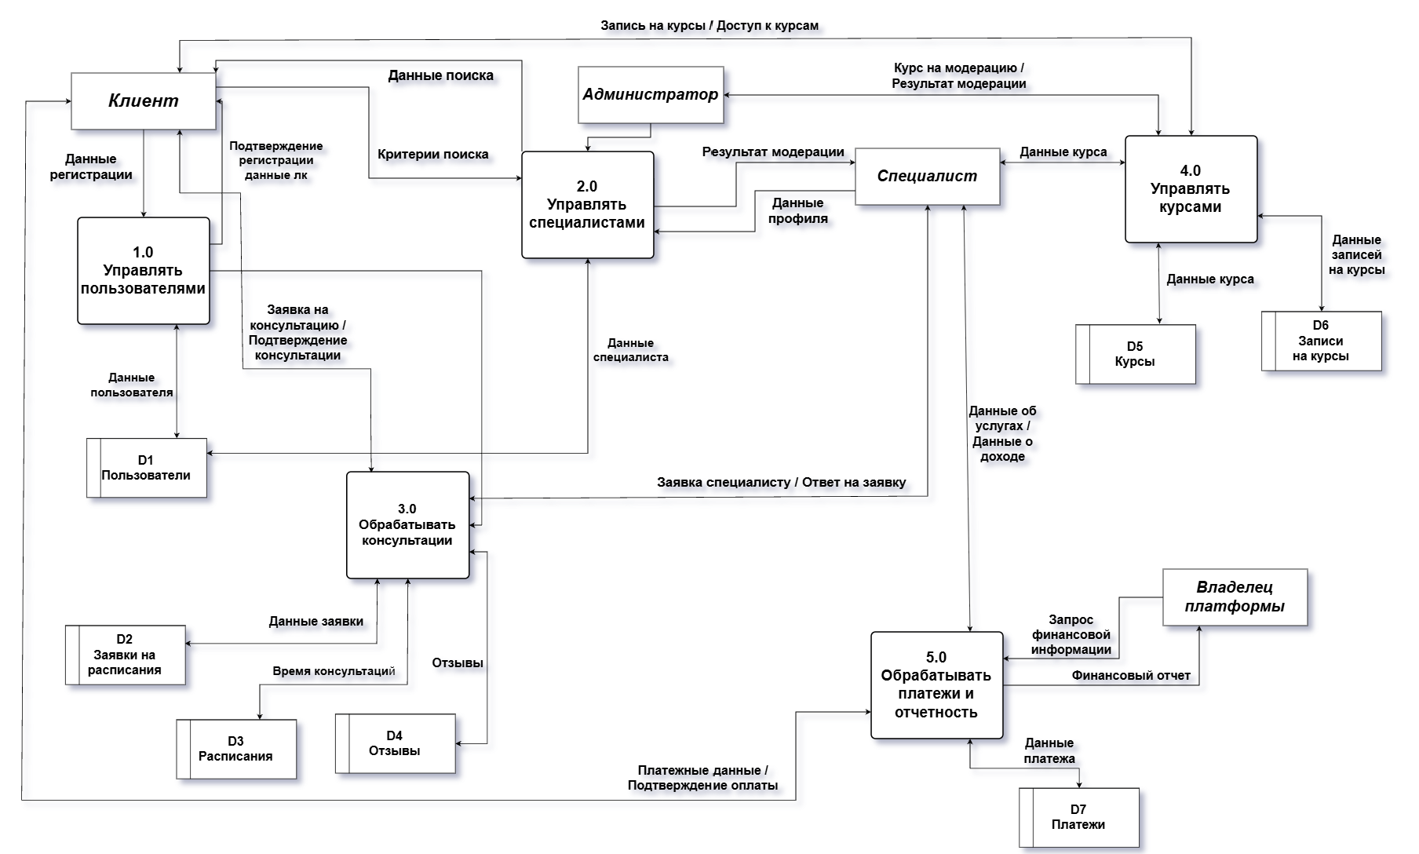
Детализированная диаграмма (A0)

Slide 9
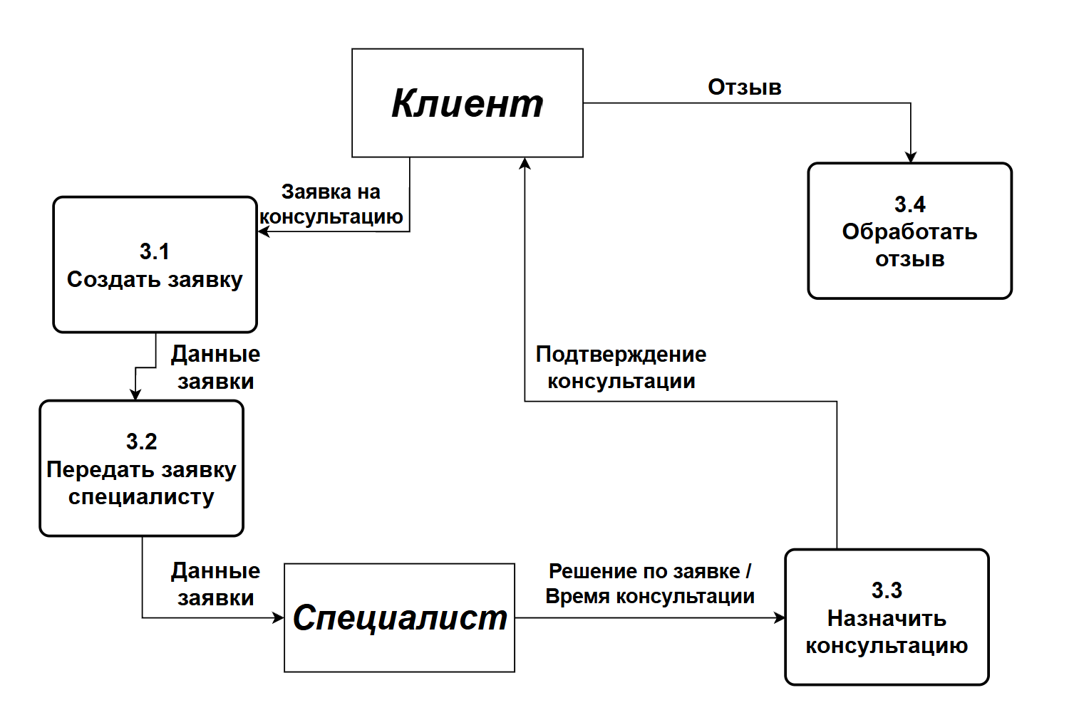
Декомпозиция процесса 3.0 (A3)

Slide 10
Результаты и выводы
Определена предметная область
Выделены назначение системы ProBizLink и основные участники взаимодействия
Выделены основные процессы
Определены процессы управления пользователями, консультациями, онлайн-курсами, платежами и статистикой
Построена
функциональная модель
Разработаны контекстная диаграмма A-0, дета -лизированная диаграмма A0 и диаграмма A3
Определены информационные потоки
Показаны основные входные и выходные данные между системой и внешними сущностями
В результате сформирована функциональная модель информационной системы ProBizLink, отражающая её основные процессы и взаимодействия

Slide 11
Спасибо за внимание!

